Slide 1
Antrakuinon

Slide 2
Antrakuinon
Kuinon adalah senyawa berwarna dan mempunyai kromofor dasar seperti kromofor pada benzokuinon, yangterdiri atas dua gugus karbonil yang berkonjugasi dengan dua ikatan rangkap karbon-karbon. (Harborne, 1987)
Golongan kuinon alam terbesar terdiri atas antrakuinondan keluarga tumbuhan yang kaya akan senyawa jenis ini adalah Rubiaceae, Rhamnaceae, Polygonaceae (Robinson, 1995). Antrakuinon juga disebut 9,10-dioxo-dihydro-anthracen dengan rumus C14H8O2 (Merck, 1989)
Warna umumnya mulai dari kuning hingga coklat sampai hitam.

Slide 3
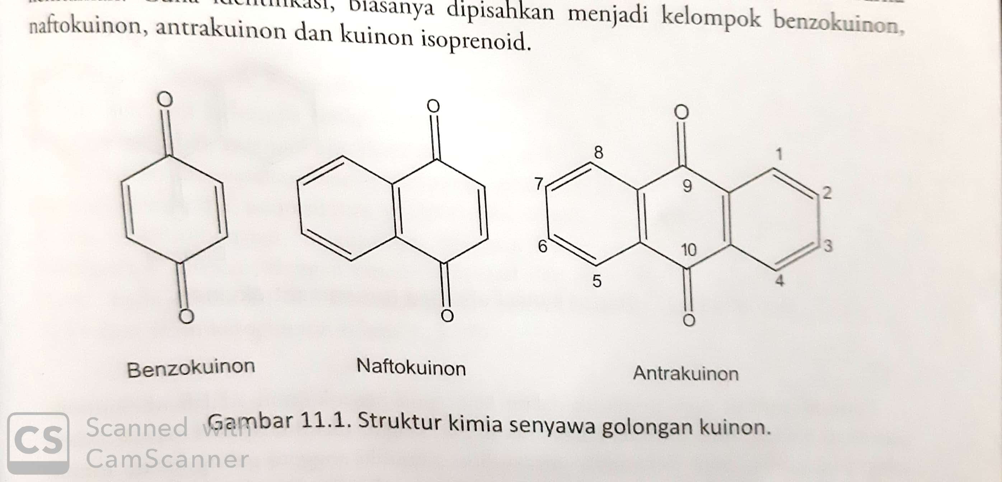

Slide 4
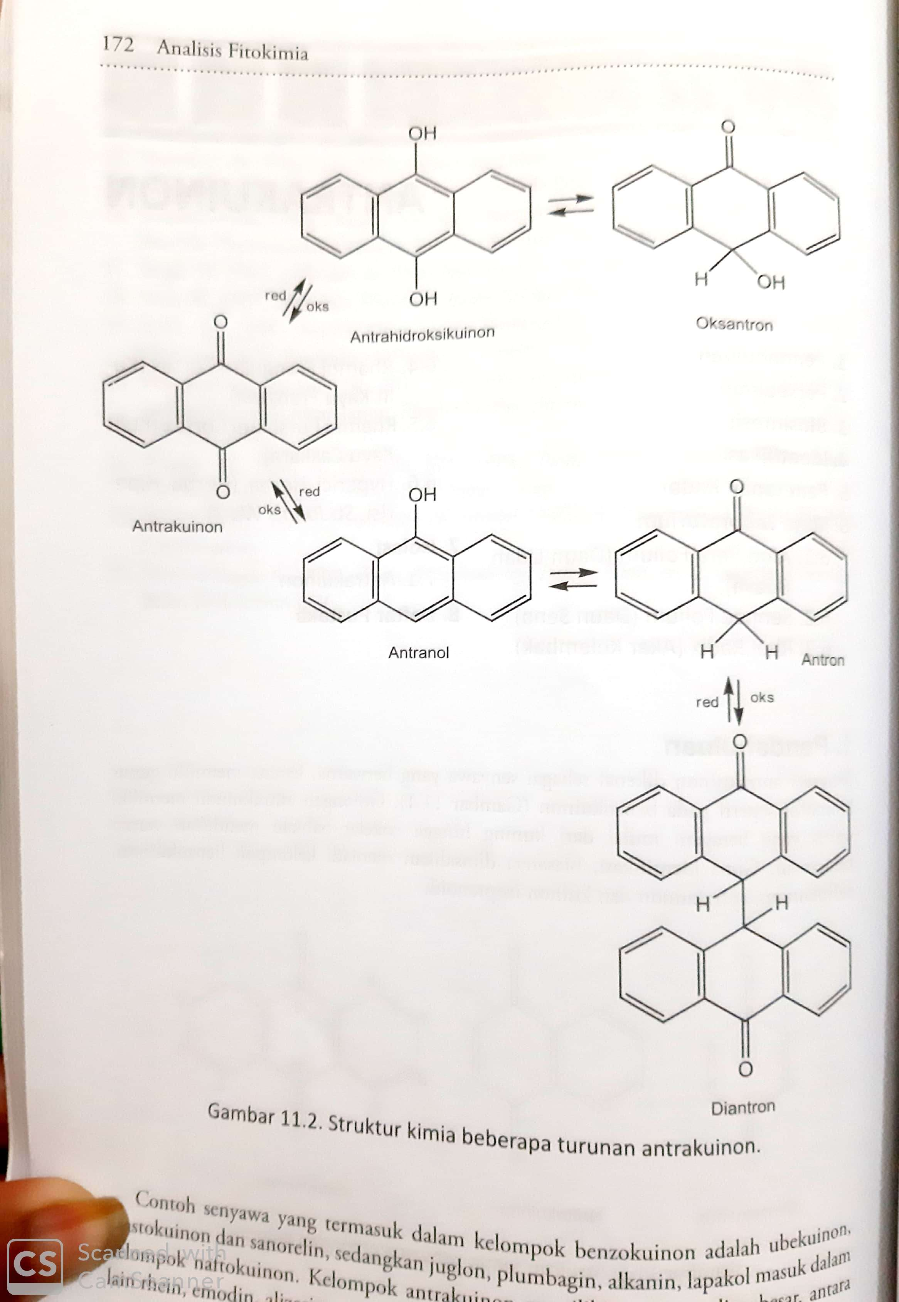

Slide 5
Antrakuinon dalam tumbuhan biasanya terdapat sebagai turunan antrakuinon terhidloksilasi, termitilasi, atau terkarboksilasi.
Antrakuinon berikatan dengan gula sebagai o-glikosida atau sebagai C-glikosida.
Turunan antrakuinon umumnya larut dalam air panas atau dalam alkohol encer.
Senyawa antrakuinon dapat bereaksi dengan basa memberikan warna ungu atau hijau.

Slide 6
Golongan antrakuinon memiliki efek pencahar
Memiliki gugus fenol pada C posisi C-1 dan C-8 dan gugus keto pada C-9 dan C-10. Pada antron dan antranol hanya C-9 yang memiliki unsur oksigen.
Kemungkinan gugus metil, oksimetil atau karbonil terikat pada C-3 dan hidrokis, metoksi pada C-6.
Pada tanaman sebagian besar terdapat dalam bentuk O-glikosida, biaanya molekul gula terikat pada C-1, C-8, atau C-6. sebagai C-glikosida terdapat pada bentuk antron, dengan ikatan C-C dan terikat pada C-10.
Gula yang terikat biasanya glukosa, ramnosa, dan apiosa.

Slide 7
Biosintesis
Ditemukan lewat jalur malonate yang terbentuk dari asetil KoA membentuk asetoasetil-KoA, dan selanjutnya dari senyawa ini dengan malont-ACP membenruk suatu rangakaian senyawa dengan 16 atom karbon. Melalui beberapa tahap reaksi siklisasi, reduksi, atau oksidasi, senyawa asam beta-poliketo diubah menjadi antrakuinon frangulaemodin.
Teori lain, dimulai dari terbentuknya pigmen alizarin dari asam sikimat yang bereaksi dengan asam α-ketoglutarate membentuk o-asam suksinilbenzoat. Selanjutnya senyawa ini bersama dengan asam mevalonate membentuk alizarin, dengan cincin A berasal dari asam sikimat, cincin C dari asam asetat. Cincin B, C-9 diturunkan dari asam sikimat, sedangkan C-10, C-13 dan C-14 dari asam ketoglutarate.

Slide 8
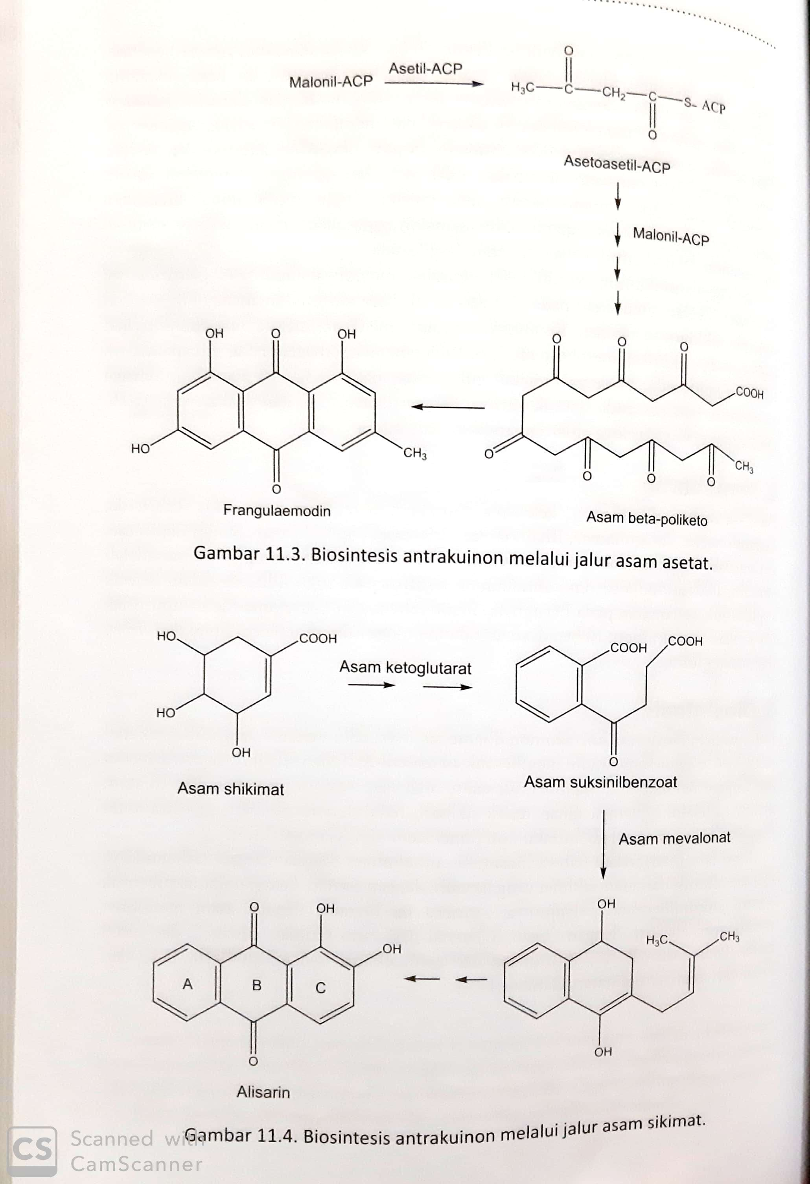

Slide 9
Identifikasi
Glikosida antrakuinon dapat diekstraksi dengan pelarut air, etanol, atau metanol. Aglikon digunakan pelarut non polar, ex: benzene dan eter. Sebelumnya dapat dilakukan hidrolisis dengan asam klorida atau asam asetat.
Identifikasi awal yang sederhana dapat dengan melihat perubahan warna yang bersifat reversible.
Mempunyai 4 atau 5 pita serapan di daerah UV dan daerah tampak
Uji KLT
Fase diam : Lempeng silica gel 60 F254
Fase gerak : heksan-aseton-asam asetat (15:5:0,3), kloroform-etil asetat-heksan-asam asetat (10:5:5:0,3), atau benzene-nitrometana-asam asetat (75:25:2). Etil asetat-metanol-air (100:13,5:10) bila bentuk glikosida.
Larutan deteksi : 10% KOH-etanol (sinar tampak, sinar UV 254 dan 366).

Slide 10
Cont’..
Reaksi Borntrager
Serbuk simplisia (0,5 g) disari dengan 25 mL H2SO4 2N dengan pemanasan dalam penangas air selama 20 menit, kemudian didinginkan. Selanjutnya, larutan ditambah dengan 10 mL benzene, kemudian dikocok. Lapisan benzene dipisahkan. Apabila bewarna kuning, menunjukkan adanya antrakuinon. Selajutnya, lapisan benzene dikocok dengan 1-5 mL NaOH 2 N, lalu diamkan. Lapisan air akan berwarna merah intensif dan lapisan benzene tidak bewarna.
Simplisia (0,5 g) diekstraksi menggunakan 10 ml metanoll 50% dengan pemanasan selama 20 menit dalam penangas air, lalu ditambahkan pelarut benzene. Selanjutnya, lapisan benzene disari dengan 5 ml NaOH 2N. Terjadi perubahan warna dari kuning (lapisan benzene) menjadi merah (lapisan air).

Slide 11
Cont’..
Reaksi Schonteten
Simplisia (0,1 g) disari dengan 10 ml air di atas penangas air, lalu didinginkan, disaring dan diencerkan dengan 5 ml air. Sejumlah 5 ml larutan tersebut ditambah dengan 5 ml larutan boraks 5%. Perhatikan warna yang terjadi pada sinar UV 366 nm *sebelum 30 menit)

